Slide 1
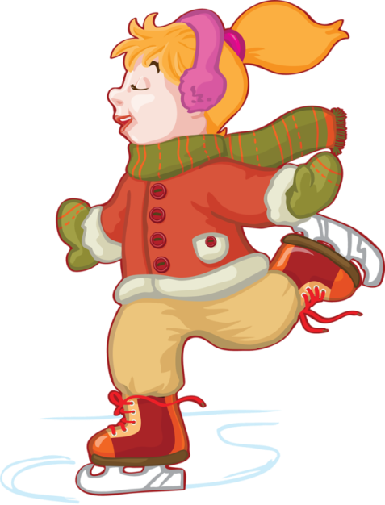
Режим дня в детском саду
в младшей группе (от 3 до 4лет)
Холодный период года (сентябрь-май)
Утренний прием, игры, общение, утренняя гимнастика, Самостоятельные игры | 7.30 - 8.20
Завтрак | 8.25 - 8.50
Подготовка к образовательной деятельности | 8.50 - 9.00
Непосредственно образовательная деятельность (образовательные ситуации на игровой основе) | 9.00 - 9.15 9.25 – 9.40
Самостоятельная деятельность по интересам | 9.40 – 10.00
Второй завтрак | 10.00 – 10.10
Подготовка к прогулке, прогулка, возвращение с прогулки | 10.10 - 12.10
Подготовка к обеду, обед | 12.10 - 12.50
Подготовка ко сну, сон | 12.50- 15.00
Постепенный подъем, воздушные, водные процедуры | 15.00 - 15.30
Полдник | 15.30 - 15.50
Игры, досуги, общение и самостоятельная деятельность по интересам | 15.50 - 16.50
Совместная деятельность педагога с детьми | 16.50 - 18.20
Ужин | 17.40 -18.00
Подготовка к прогулке, прогулка, продолжение прогулки с родителями | 18.00-19.30

Slide 2
Режим дня в детском саду
в младшей группе (от 3 до 4лет)
Теплый период года (июнь-август)
Утренний прием, игры, общение, утренняя гимнастика Самостоятельные игры (на участке) | 7.30 - 8.20
Завтрак | 8.25- 8.50
Самостоятельные игры | 8.55 - 9.20
Совместная организованная деятельность | 9.20 – 10.00
Второй завтрак | 10.00- 10.10
Подготовка к прогулке, образовательная деятельность на прогулке, прогулка, возвращение с прогулки | 10.10 - 12.10
Подготовка к обеду, обед | 12.10 - 12.50
Подготовка ко сну, сон | 12.50 - 15.00
Постепенный подъем, воздушные, водные процедуры | 15.00 - 15.40
Полдник | 15.30 - 15.50
Игры, досуги, общение и самостоятельная деятельность по интересам | 15.50 – 17.40
Ужин | 17.40-18.00
Подготовка к прогулке, прогулка, продолжение прогулки с родителями | 18.00-19.30

